Slide 1
Jaringan Komputer
Local Area Network

Slide 2
Local Area Network
Praktek Pengkabelan
peraktek pengkabelan atau biasa disebut Crimping merupakan proses dimana sebuah kabel jaringan di proses agar mampu menjadi sebuah kabel jaringan yang utuh atau sempurna, atau singkatnya crimping adalah cara membuat kabel jaringan.

Slide 3
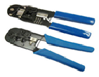
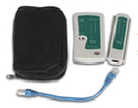
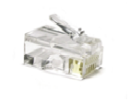
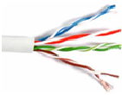
Persiapan pengkabelan

Slide 4
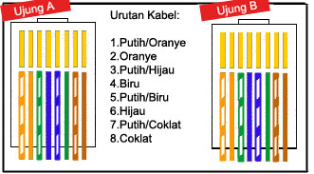
Cara pemasangan Kabel UTP model Straight Through

Slide 5
Penggunaan Kabel Straight Through
PC → Hub
PC → Switch
Hub → Hub
Switch → Router

Slide 6
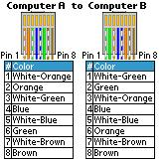
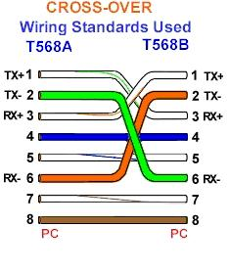
Cross Over Cable
Digunakan untuk komunikasi antar komputer (langsung tanpa HUB)

Slide 7
Penggunaan Kabel Cross Over
PC → PC
Switch → Swicth
Switch → Hub

Slide 8
Kabel UTP Model Roll Over
Router Pin name | Router Pin | Direction | Workstation Pin | Workstation Pin name
White-Orange | 1 |  | 8 | Brown
Orange | 2 |  | 7 | White-Brown
White-Green | 3 |  | 6 | Green
Blue | 4 |  | 5 | White-Blue
White-Blue | 5 |  | 4 | Blue
Green | 6 |  | 3 | White-Green
White-Brown | 7 |  | 2 | Orange
Brown | 8 |  | 1 | White-Orange

Slide 9
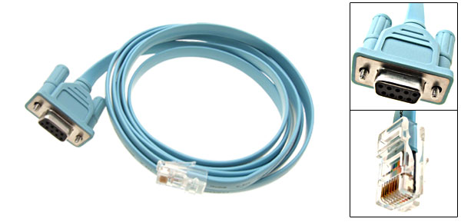
Penggunaan Roll Over Cable

Slide 10
Penggunaan kabel

